Slide 1
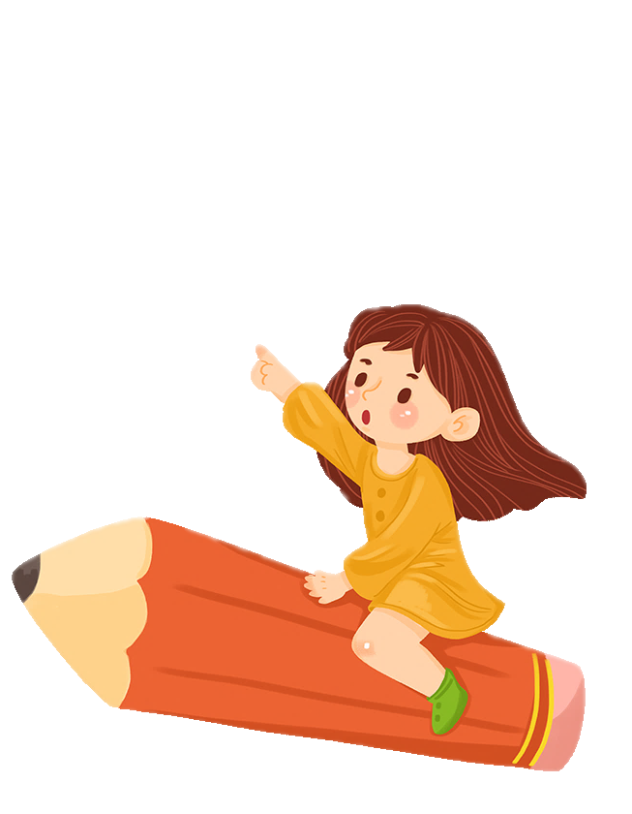

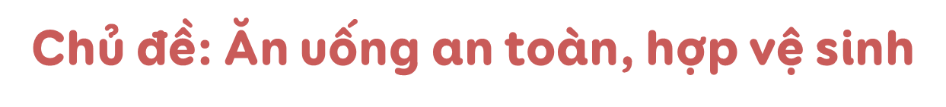














Slide 2

1. Năng lực đặc thù:
- HS nhận biết được nguy cơ mất vệ sinh an cần thực phẩm trong gia đình, những tác động không tốt từ chế độ ăn uống không lành mạnh.
- Biết cách phát hiện, loại bỏ các thực phẩm không an toàn, luôn sử dụng thực phẩm sạch.
2. Năng lực chung.
- Năng lực tự chủ, tự học: Nhận biết những nguy cơ khi không thực hiện vệ sinh an toàn thức phẩm và thực hiện những việc làm đảm bảo an toàn trong ăn uống.
- Năng lực giải quyết vấn đề và sáng tạo: Xử lí những vấn đề liên quan đến an toàn thực phẩm
- Năng lực giao tiếp và hợp tác: Biết chia sẻ, trao đổi với bạn để truy vết thững thực phẩm bẩn.
3. Phẩm chất.
- Phẩm chất trách nhiệm: Có trách nhiệm với bản thân trong việc thực hiện vệ sinh an toàn thực phẩm

Slide 3
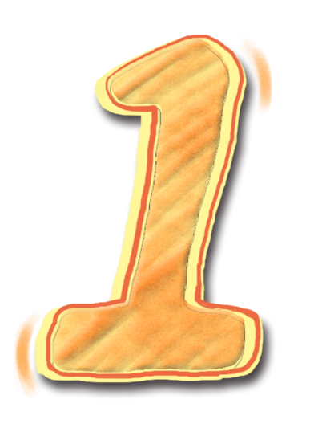


Slide 4
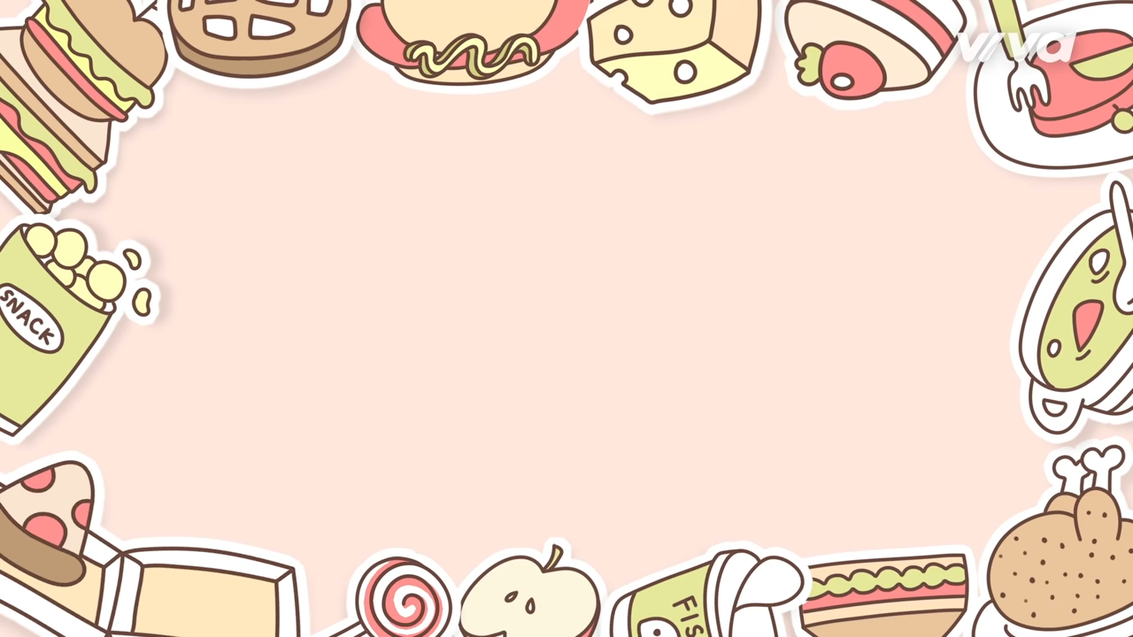

Slide 5

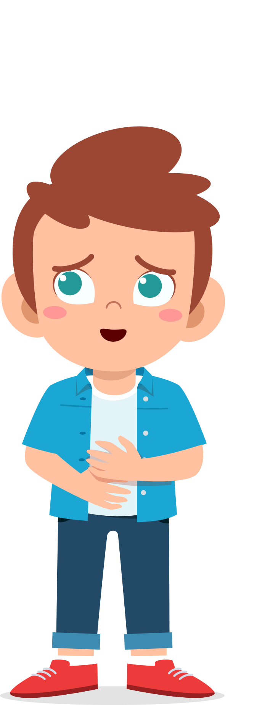
Ôi, đói bụng quá. Phải làm sao đây?
Theo các em nếu như chúng mình đang có một chiếc bụng đói thì phải làm sao?

Slide 6



Slide 7
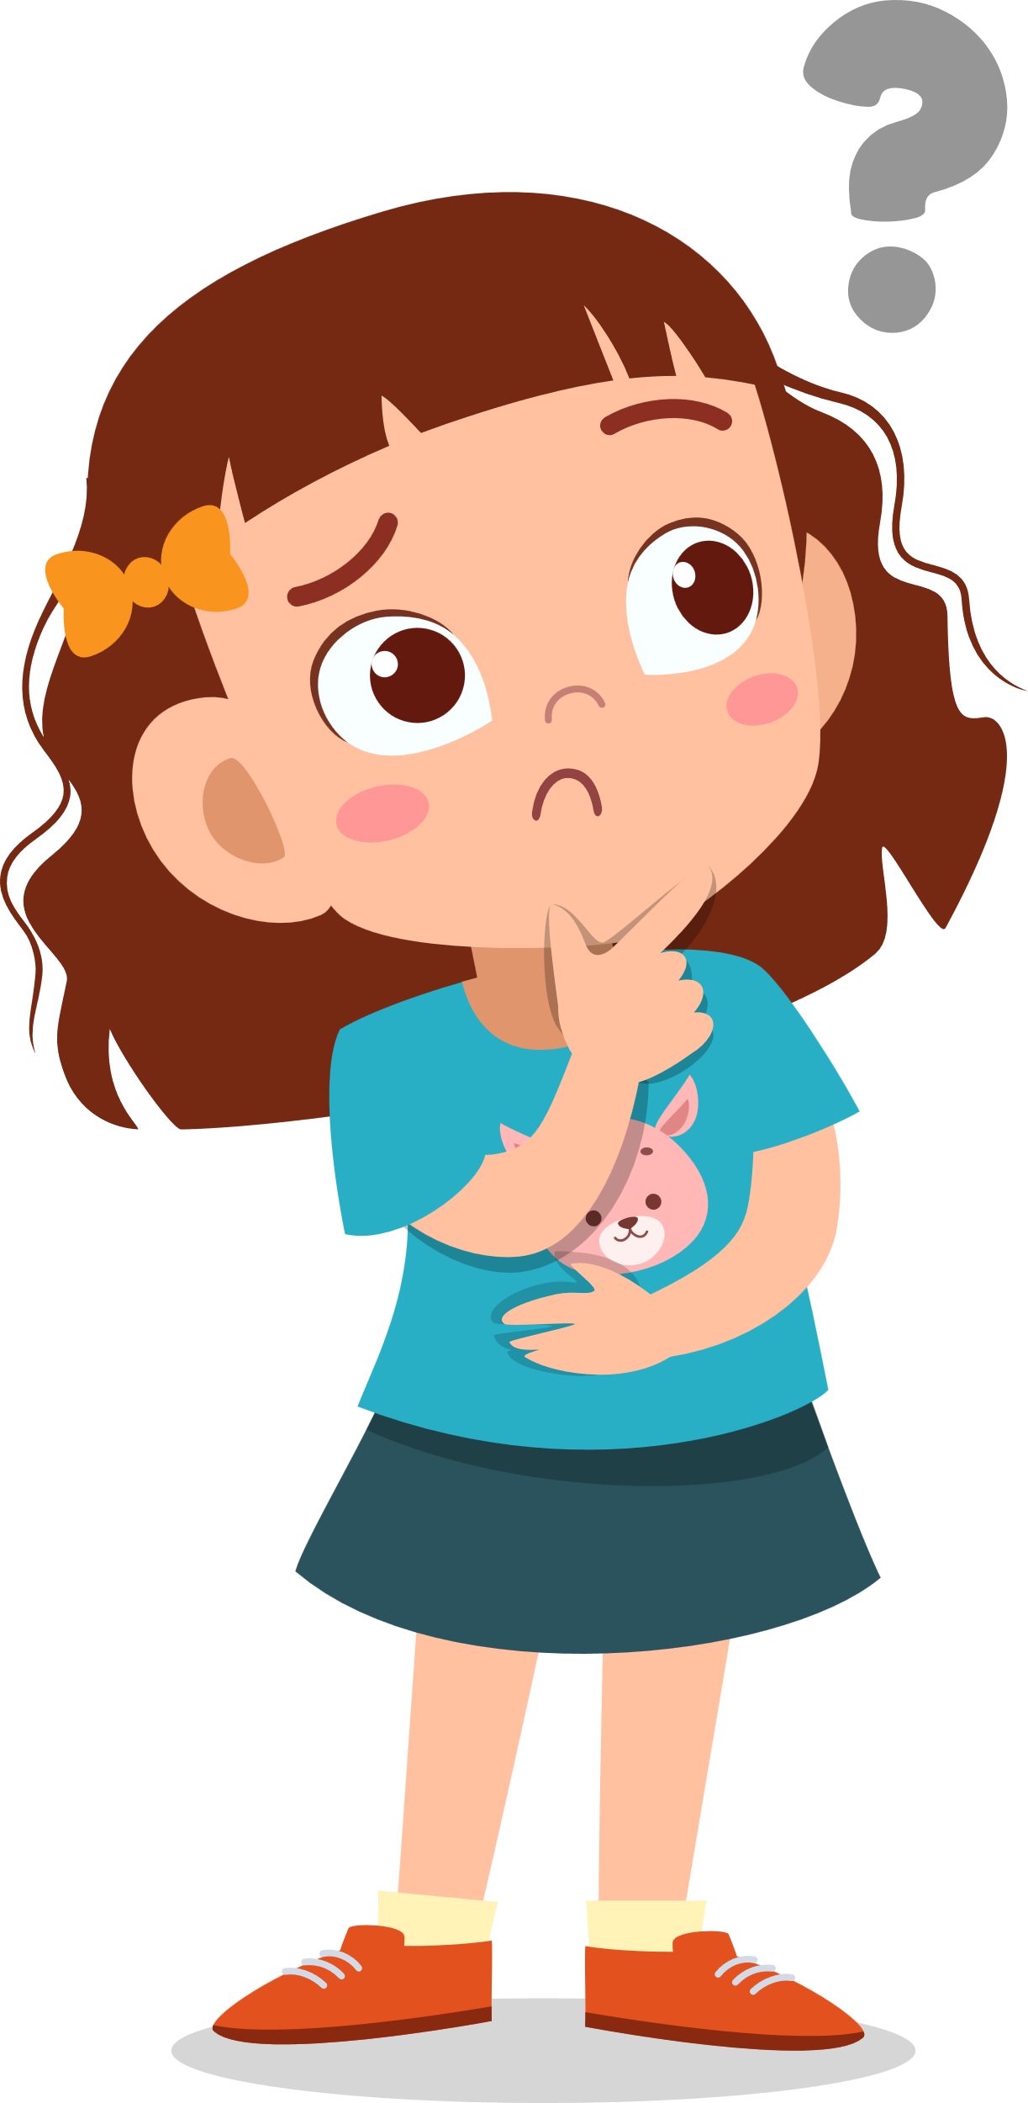
Các em có biết đồ ăn nhanh là những món ăn như thế nào không?
Đồ ăn nhanh là loại thức ăn được chế biến nhanh, phục vụ nhanh và thưởng thức chỉ trong khoảng thời gian ngắn. Thậm chí, thức ăn được nấu sẵn và chỉ hâm lại trước khi phục vụ tại chỗ hoặc dễ đóng gói mang đi.

Slide 8

Hãy kể tên những đồ ăn nhanh mà các em biết nào?

Slide 9
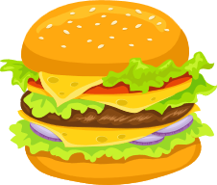
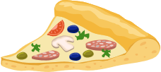



Hãy kể tên những đồ ăn nhanh mà các em biết nào?

Slide 10

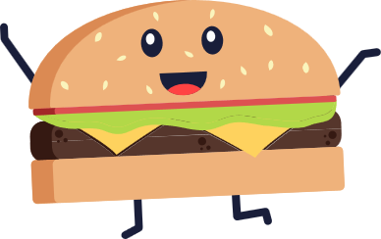
Xin chào, mình là cô bé Nước ngọt!
Xin chào, mình là cậu bé Hăm bơ gơ!

Slide 11

Em đã bắt đầu ăn đồ ăn nhanh từ khi nào? Vì sao em lại có biệt danh như vậy?
Xin chào cậu bé Hăm-bơ-gơ.
Em đã bắt đầu ăn từ lúc 6 tuổi. Em có biệt danh như vậy là vì em ăn rất nhiều hăm-bơ-gơ.
Xin chào, mình là cậu bé Hăm-bơ-gơ!

Slide 12
Một tuần em ăn đồ ăn nhanh bao nhiêu lần?
Một tuần em ăn 6 lần.

Slide 13
Vì sao em lại lựa chọn nước ngọt có ga thay vì đồ uống khác?
Xin chào cô bé Nước ngọt!
Vì nó có vị ngọt và có nhiều màu sắc.
Xin chào, mình là cô bé Nước ngọt.

Slide 14
Khi ăn nhiều đồ ăn nhanh như vậy sức khỏe của các em có gì thay đổi?
Em bị béo phì và răng của em bị vàng đi.

Slide 15
Hai bạn đã ăn rất nhiều đồ ăn nhanh. Theo các em như vậy là tốt hay không tốt?

Slide 16
Phải làm sao để thuyết phục các nhân vật trong câu chuyện suy nghĩ lại để chọn thói quen ăn uống lành mạnh hơn đây nhỉ?

Slide 17

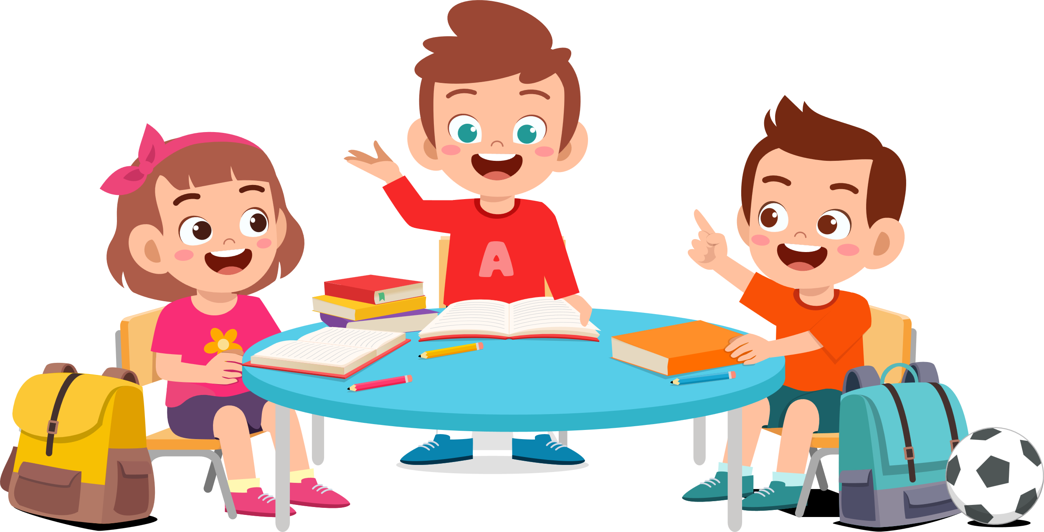

Slide 18
Cảm ơn các bạn rất nhiều. Tụi mình hứa sẽ hạn chế ăn đồ ăn nhanh.

Slide 19
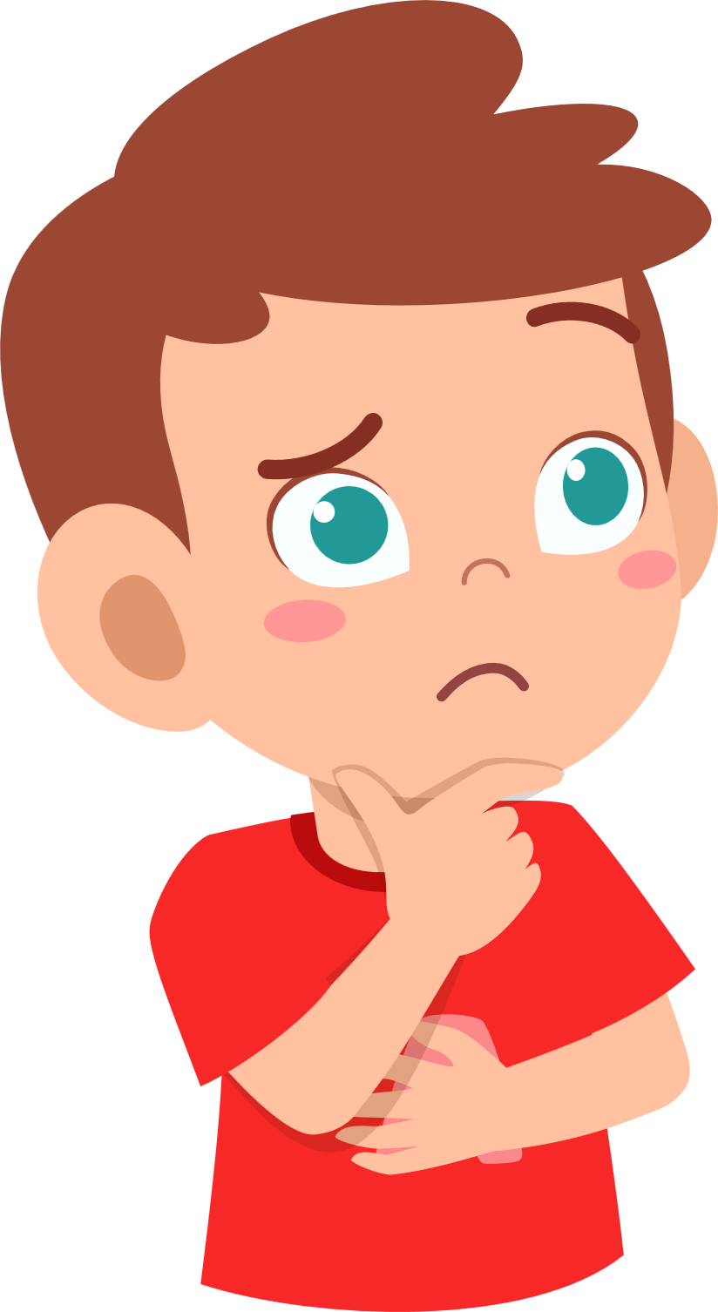
ĐỒ ĂN NHANH
ĐỒ ĂN NHANH
Ăn thế nào mới hợp lý nhỉ?
BỮA CƠM GIA ĐÌNH
BỮA CƠM GIA ĐÌNH
ĂN Ở NHÀ HÀNG
ĂN Ở NHÀ HÀNG

Slide 20
ĐỒ ĂN NHANH
ĐỒ ĂN NHANH
Trong 7 ngày mình nên ăn đồ ăn nhanh 1- 2 lần trong tuần. Ăn nhà hàng 1 - 2 lần. Ăn bữa cơm gia đình hầu hết các ngày trong tuần.
BỮA CƠM GIA ĐÌNH
BỮA CƠM GIA ĐÌNH
ĂN Ở NHÀ HÀNG
ĂN Ở NHÀ HÀNG

Slide 21



Slide 22




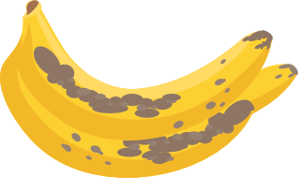


Slide 23

Lớp học sẽ được chia thành ba nhóm (khoảng từ 3- 6 người). Mỗi người trong nhóm sẽ được phát 1 tấm thẻ ý kiến các màu khác nhau (lặp lại cho đến hết người trong nhóm).

Slide 24
Nhóm 1
Truy vết thực phẩm bẩn ở chợ, siêu thị
Nhóm 2
Truy vết thực phẩm bẩn ở bếp của gia đình
Nhóm 3
Truy vết thực phẩm bẩn ở bếp ở trên bàn ăn

Slide 25
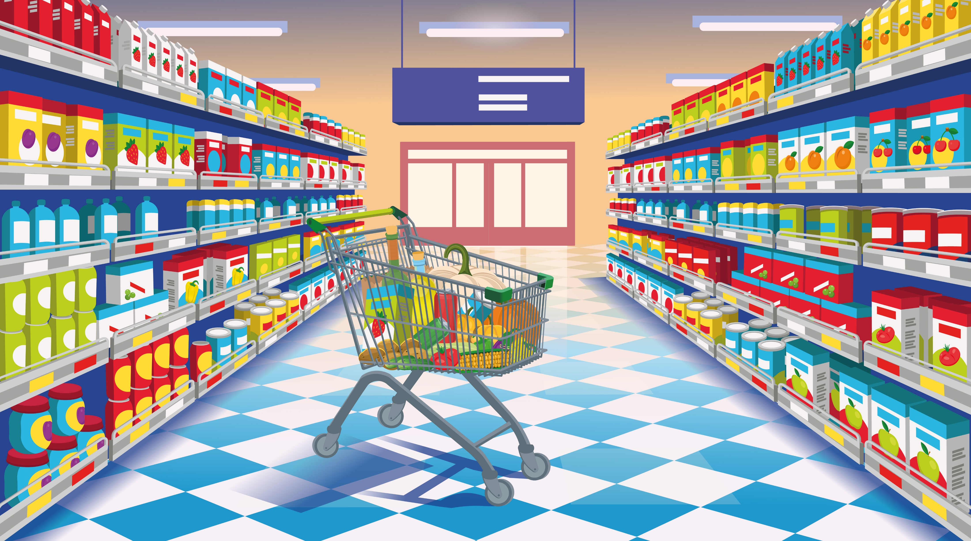
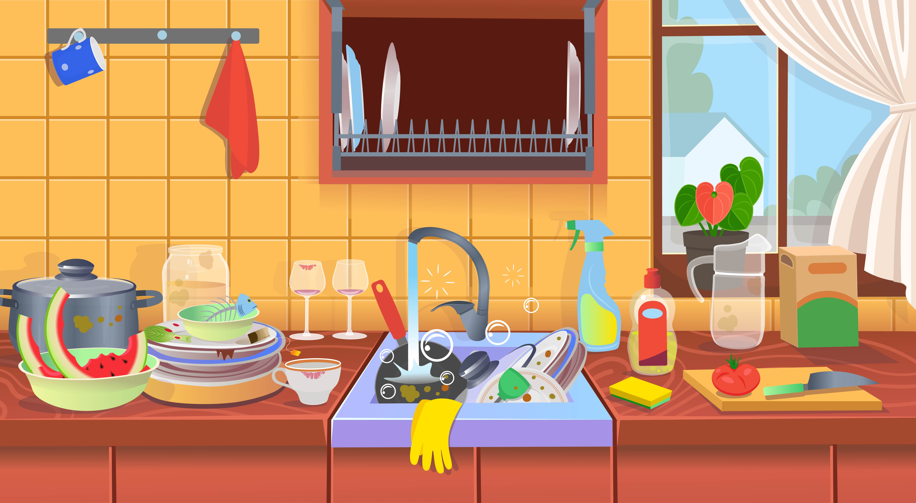
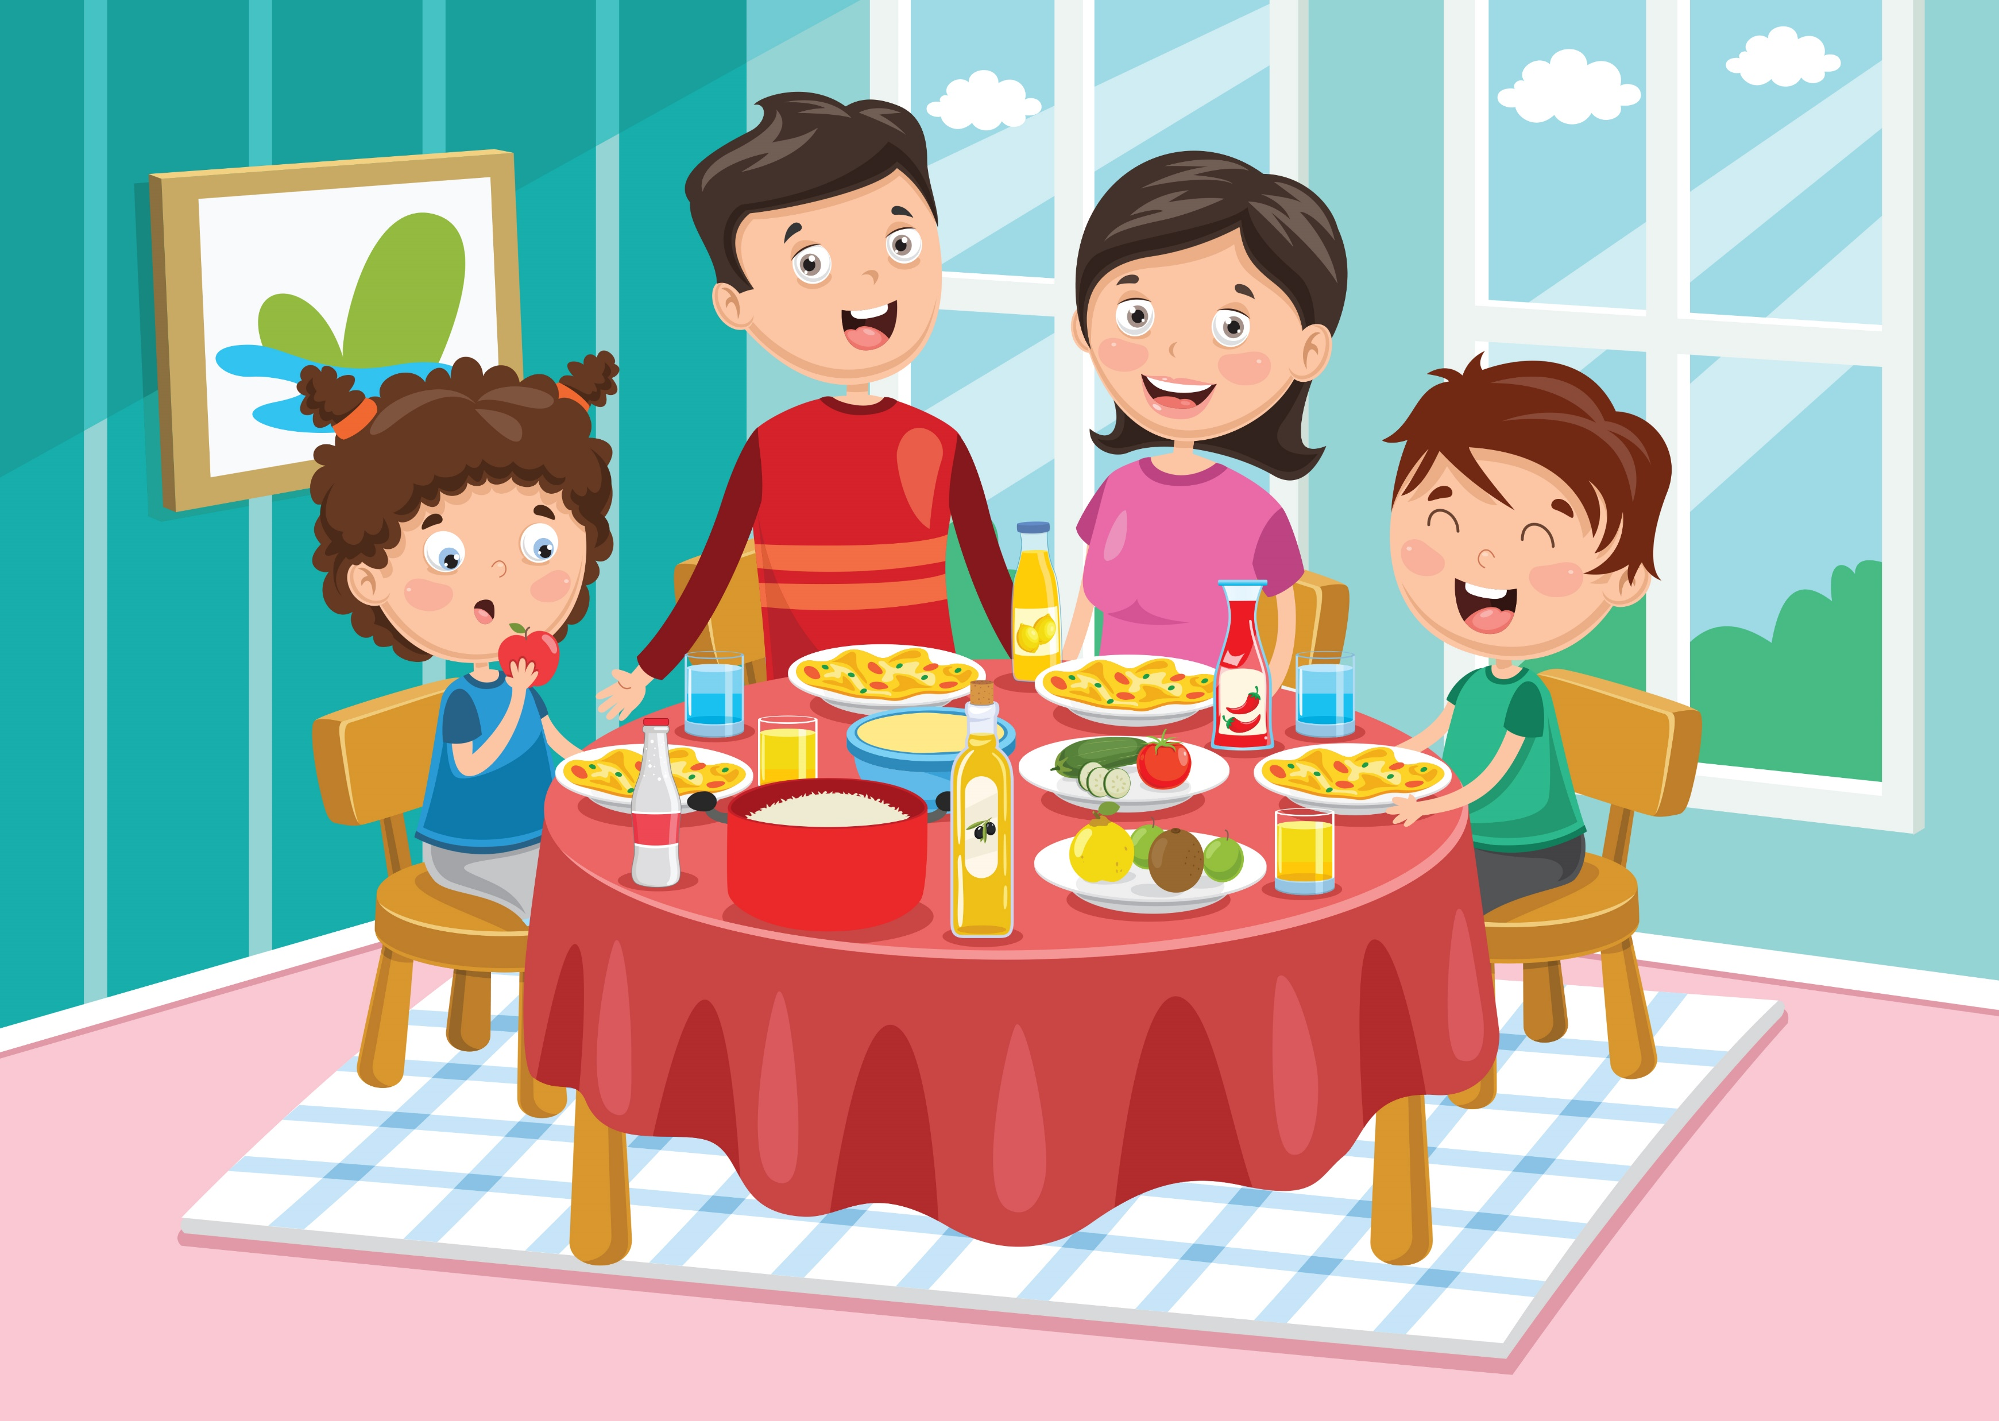

Slide 26

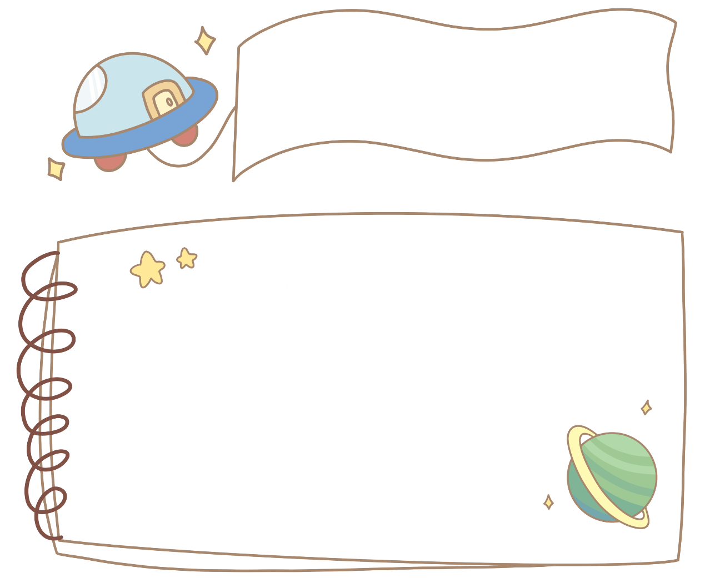
“Thực phẩm bẩn" luôn rất tinh ranh và nguy hiểm. Chúng có thể ẩn nấp ở bất kì đâu, vì vậy, trải chúng ta đều là một Thám tử sau để phát hiện và loại bỏ chúng ở mọi nơi.

Slide 27



Slide 28

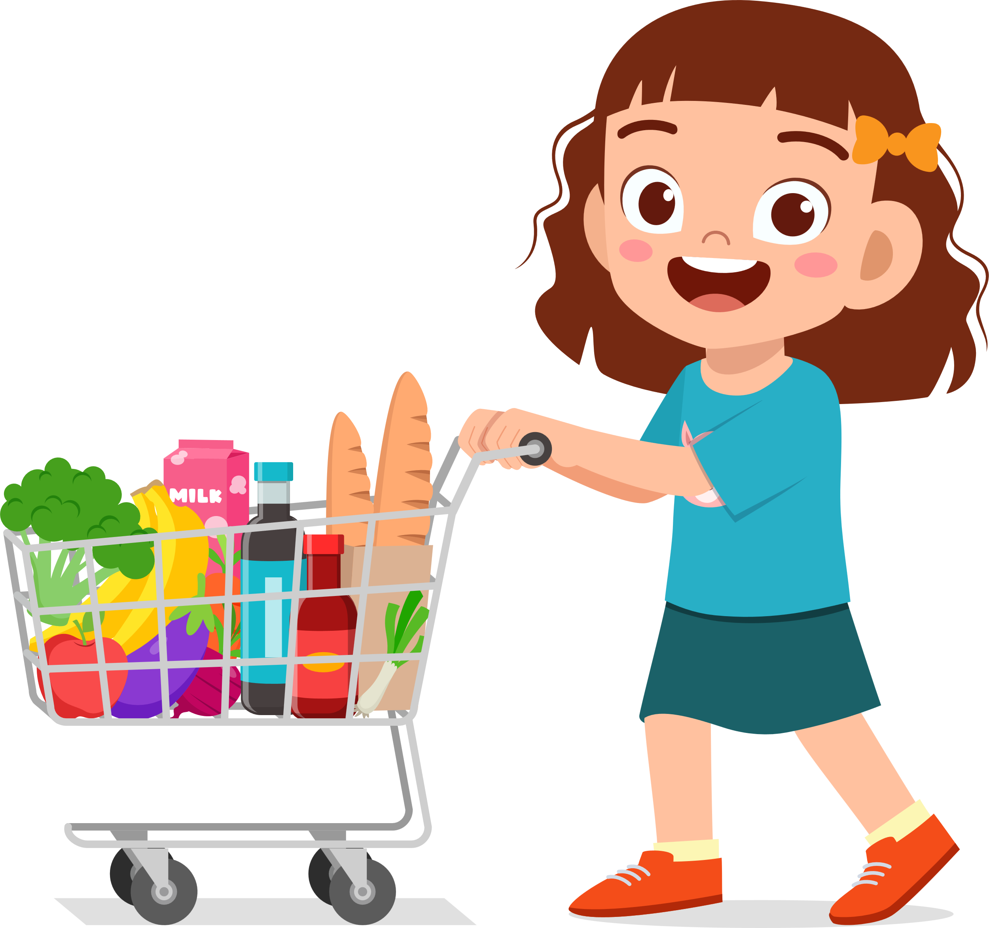


Slide 29


Đây là trò chơi với 3 câu hỏi, mỗi câu sẽ có các phương án A, B, C, D. Nhiệm vụ của các em sẽ phải lựa chọn câu trả lời đúng nhất và ghi vào bảng con phương án A, B, C, D mà mình chọn, sau khi nghe hiệu lệnh của cô giáo thì giơ bảng lên. Nếu các em trả lời đúng các em sẽ lựa chọn được thực phẩm và đồ ăn sạch bỏ vào giỏ hàng của mình.

Slide 30
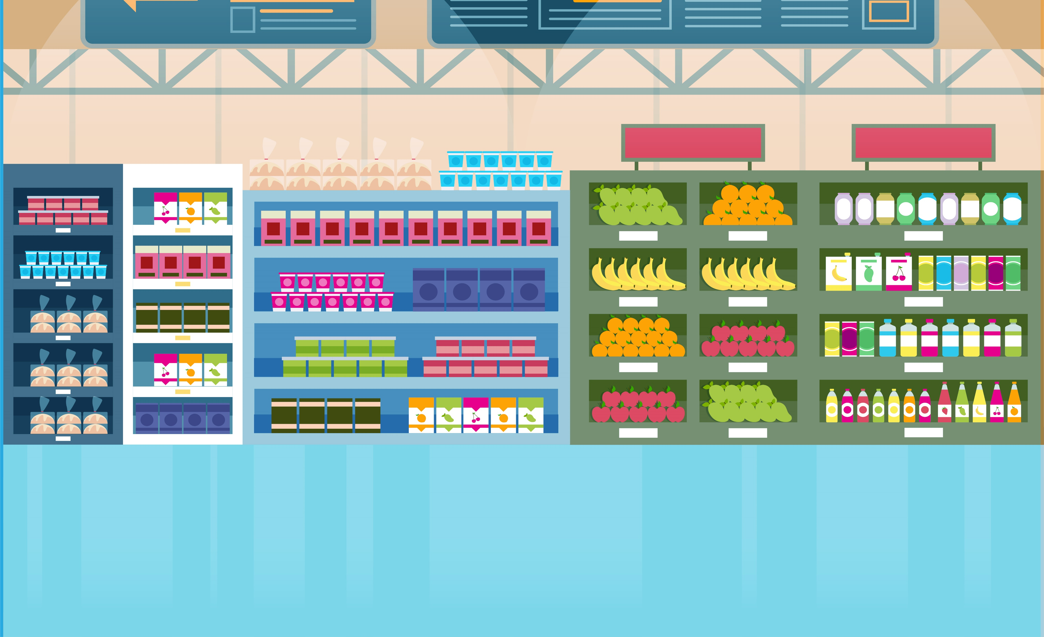

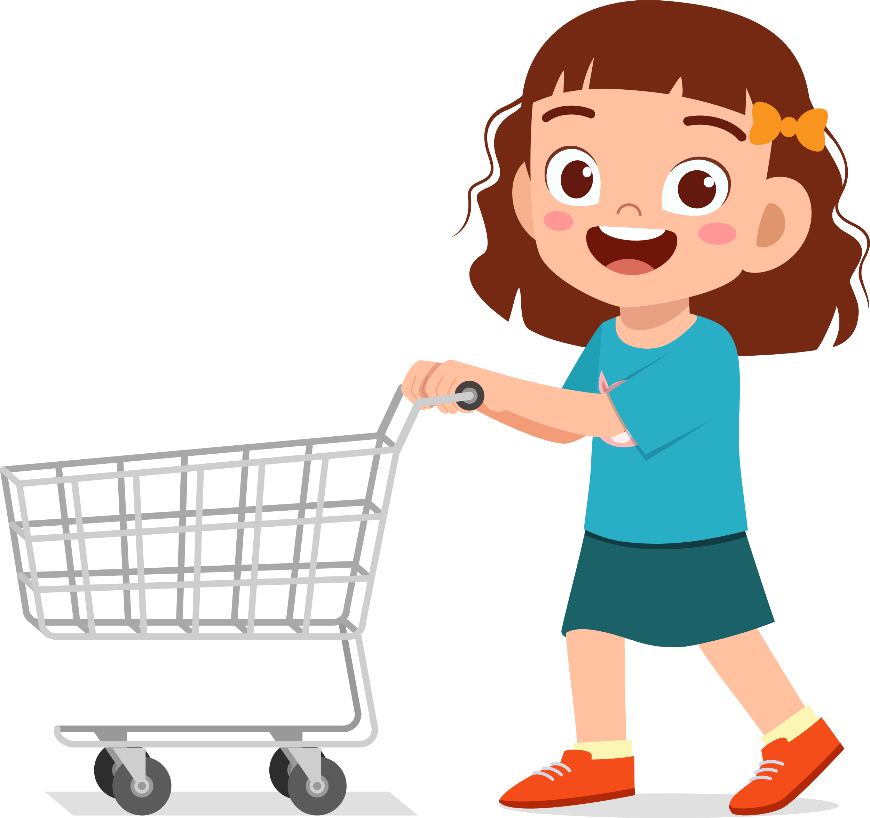

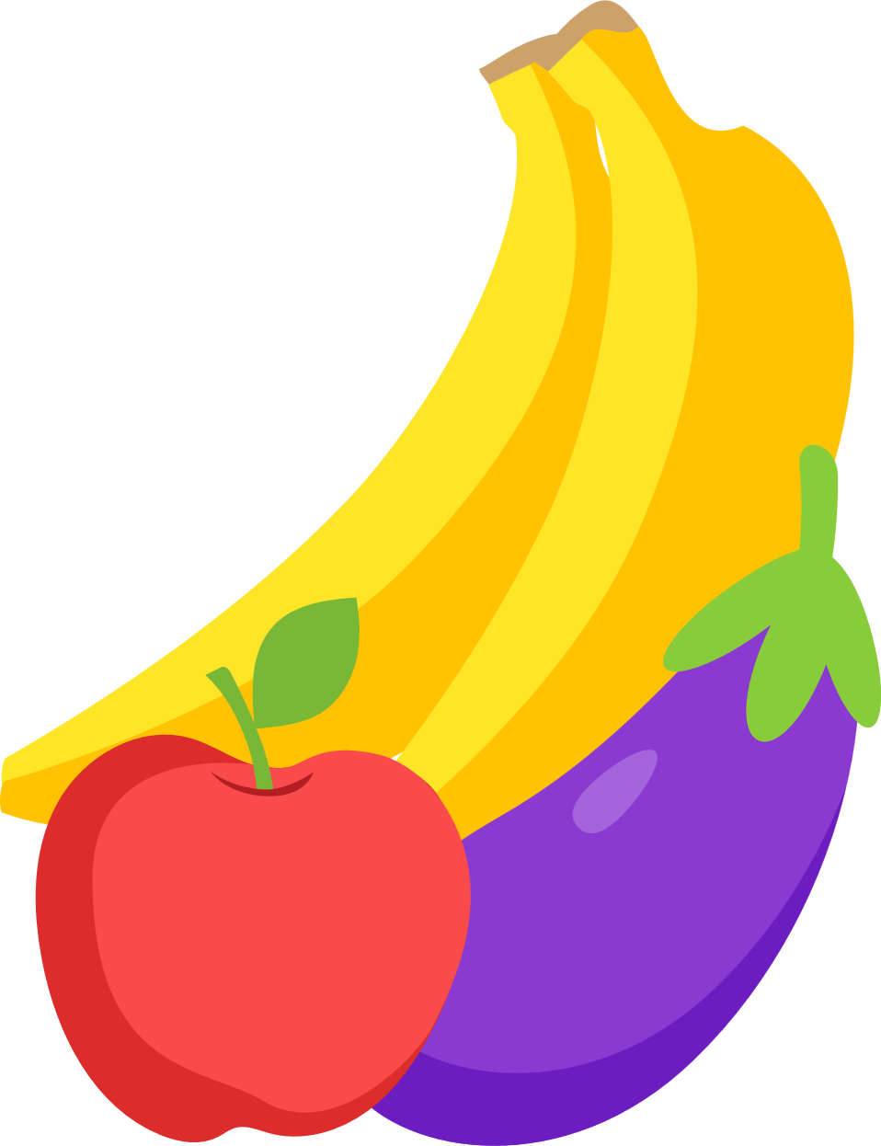


Slide 31


Slide 32


Chúng ta nên ăn đồ ăn nhanh hoặc ăn ở nhà hàng bao nhiêu lần trong một tuần?
2 lần
4 lần
3 lần
5 lần

Slide 33
Nếu ăn các thực phẩm bị ôi thiu sẽ dẫn đến điều gì?
Buồn nôn
Đau đầu, chóng mặt
Ăn không ngon
Tất cả các biểu hiện trên

Slide 34
Khi mua sắm thực phẩm trong siêu thị em cần chú ý đến điều gì?
Không có điều gì cần chú ý
Giá rẻ hay đắt
Hạn sử dụng và độ tươi ngon của thực phẩm
Bao bì đẹp

Slide 35

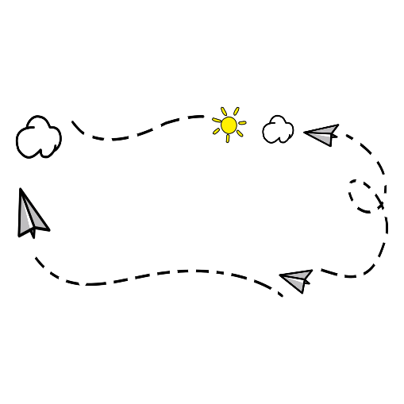
Cùng người thân thực hiện: kiểm tra thực phẩm tại gia đình để đảm bảo vệ sinh an toàn thực phẩm, loại bỏ những thức ăn hỏng, ôi thiu, quá hạn,...

Slide 36

Thay đổi thói quen ăn đồ ăn nhanh để bảo vệ sức khỏe
Chuẩn bị nội dung bài mới

Slide 37

